Slide 1
PROGETTARE PER L’ERRORE
Corso di Interazione Uomo Macchina AA 2010-2011
Roberto Polillo
Corso di laurea in Informatica Università di Milano Bicocca Dipartimento di Informatica, Sistemistica e Comunicazione
Edizione 2010-11

Slide 2
Scopo di questa lezione
Discutere la nozione di errore umano, e presentare alcune linee guida per il trattamento degli errori nell’interazione uomo-macchina

Slide 3
Errore
Il concetto di errore umano è più complesso di quanto non sembri a prima vista: infatti non esiste una dicotomia semplice fra “errore” e comportamento “corretto”
“Errore” sarà inteso come termine generico per comprendere tutti quei casi in cui una sequenza pianificata di attività fisiche o mentali fallisce il suo scopo, e quando questo fallimento non possa essere attribuito all’intervento di qualche agente casuale
James Reason, Human Error

Slide 4
Classificare l’errore umano
AZIONE NON INTENZIONALE Es Urto il tavolo e rovescio un bicchiere
NO
c’era
l’intenzione
di agire?
c’era intenzione
nell’azione?
NO
AZIONE SPONTANEA
Es Mi lanciano una palla di neve e mi proteggo
SI
l’azione è
proceduta come
pianificato?
SI
NO
AZIONE NON INTENZIONALE (“SLIP” o “LAPSUS”)
SI
l’azione
ha ottenuto lo scopo
desiderato?
AZIONE INTENZIONALE MA ERRATA (“MISTAKE”)
NO
SI
Da: J.Reason, Human Error, 1990
AZIONE CORRETTA
Notes:
Tratto da:
J.Reason, “Human Error”, 1990

Slide 5
Slip (o lapsus)
Letteralmente: “scivolata”
Sostituzione involontaria di una lettera, suono, parola al posto di un’altra e, generalizzando, sostituzione di azioni o comportamenti al posto di altre
Esempi:
lapsus linguae
lapsus calami

Slide 6
Progettare per l’errore: temi
Error prevention
Error handling
Error diagnosis
Error detection
Error explanation
Error recovery

Slide 7
Progettare per l’errore: temi
Progettare per l’errore
Prevenire l’errore
Gestire l’errore
Diagnosticare l’errore
Correggere l’errore
Rilevare l’errore
Spiegare l’errore
Backward
recovery
Forward recovery

Slide 8
Prevenzione
Degli slip: di solito è abbastanza facile Esempio: “giusta” distanza fra i pulsanti, allontanando pulsanti di uso frequente da pulsanti “pericolosi”
Dei mistake: più difficile Esempio: formazione degli utenti, riprogettazione del sistema

Slide 9
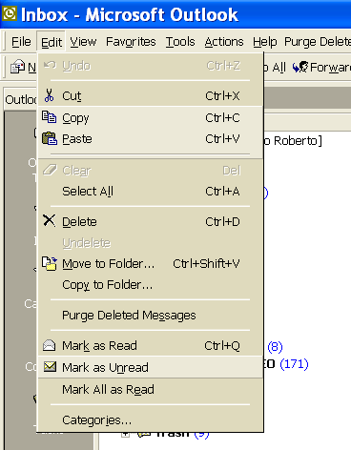
Prevenzione degli slip: esempio

Slide 10
Prevenzione dell’errore: alcune indicazioni
Diversificare le azioni dell’utente
Evitare comportamenti “modali”
Usare “funzioni obbliganti”
Imporre input vincolati
Non sovraccaricare la memoria a breve termine dell’utente
Richiedere conferme
Usare default inoffensivi
Fornire alternative sicure

Slide 11
Comportamenti modali
Quando il sistema si comporta diversamente a seconda dello stato (o modalità) in cui si trova, e questo stato non è facilmente riconoscibile dall’utente
Se l’utente non conosce lo stato, non può prevedere come il sistema risponderà alle sue azioni

Slide 12
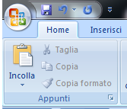
Comportamento modale: esempio
Quando eseguo copy o cut, l’oggetto copiato o tagliato viene inserito nella clipboard, ma non è visibile: il sistema cambia stato ma l’utente non lo vede
NB: A volte però la clipboard può essere resa visibile
Office 2007

Slide 13
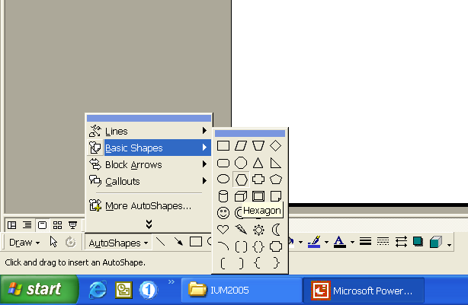
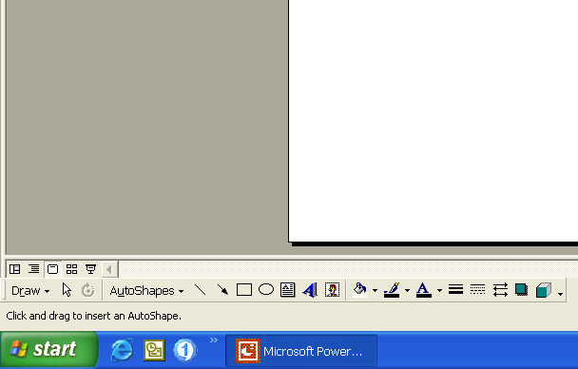
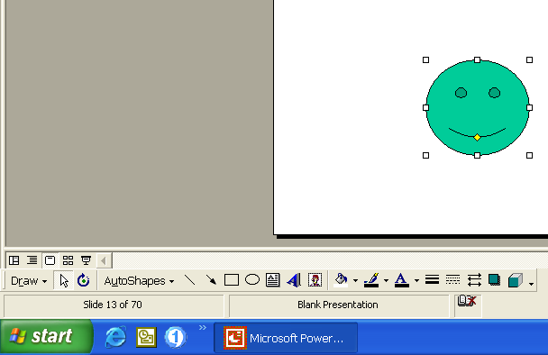
Comportamento modale: esempio (PowerPoint)
1
2
3
quale figura sto per disegnare?
Quando ho selezionato una figura in (1) PowerPonit è entrato in uno stato che non mi fa vedere

Slide 14
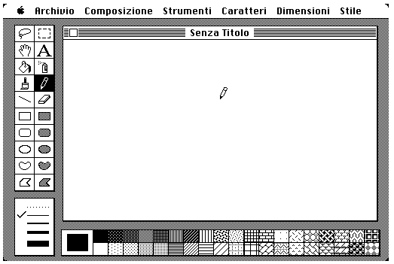
La forma del cursore indica che sono in modalità “matita”
MacPaint, 1984
Notes:
Da MacPaint 1.0 per Macintosh, 1984

Slide 15
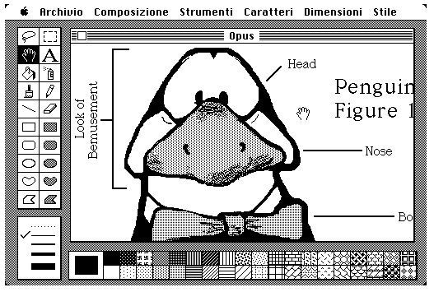
MacPaint, 1984

Slide 16
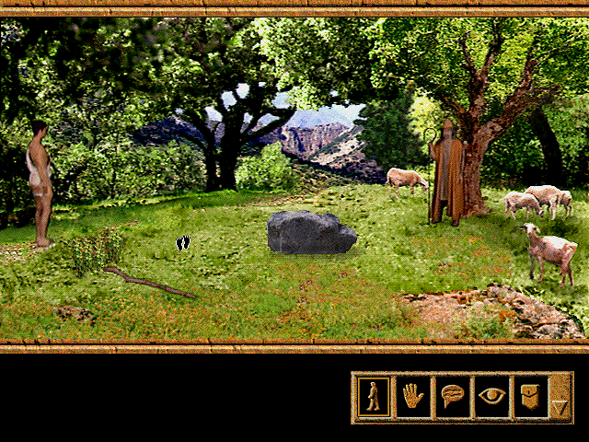
Il cursore indica che sono in modalità “cammina”
Wrath of the Gods (Luminaria, 1994)

Slide 17
Funzioni obbliganti
Situazioni in cui le azioni sono vincolate in modo tale che la mancata esecuzione di un passaggio impedisca il successivo (D.Norman)
Spesso ci danno noia, ma ci proteggono…
Esempio:
L’auto emette un segnale d’allarme quando si apre la porta con la chiave inserita nel cruscotto…
… in tal modo è impossibile chiudersi fuori per errore

Slide 18
Funzioni obbliganti: esercizio
In un sistema desktop quale delle seguenti due soluzioni è preferibile?
1. Selezione azione → selezione oggetto
2. Selezione oggetto → selezione azione

Slide 19
Funzioni obbliganti: esercizio 1
In un sistema desktop quale delle seguenti due soluzioni è preferibile?
1. Selezione azione → selezione oggetto
2. Selezione oggetto → selezione azione

Slide 20
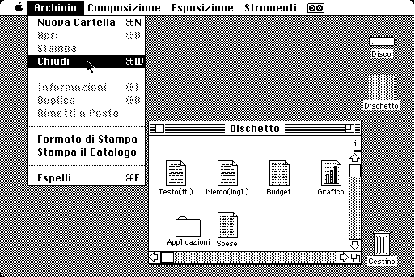
Finder Macintosh, 1974
Notes:
Esempio tipico di FUNZIONE OBBLIGANTE

Slide 21
Input vincolati
Permettere all’utente di effettuare solo azioni lecite nel contesto corrente
(Generalizza la nozione di funzione obbligante)

Slide 22
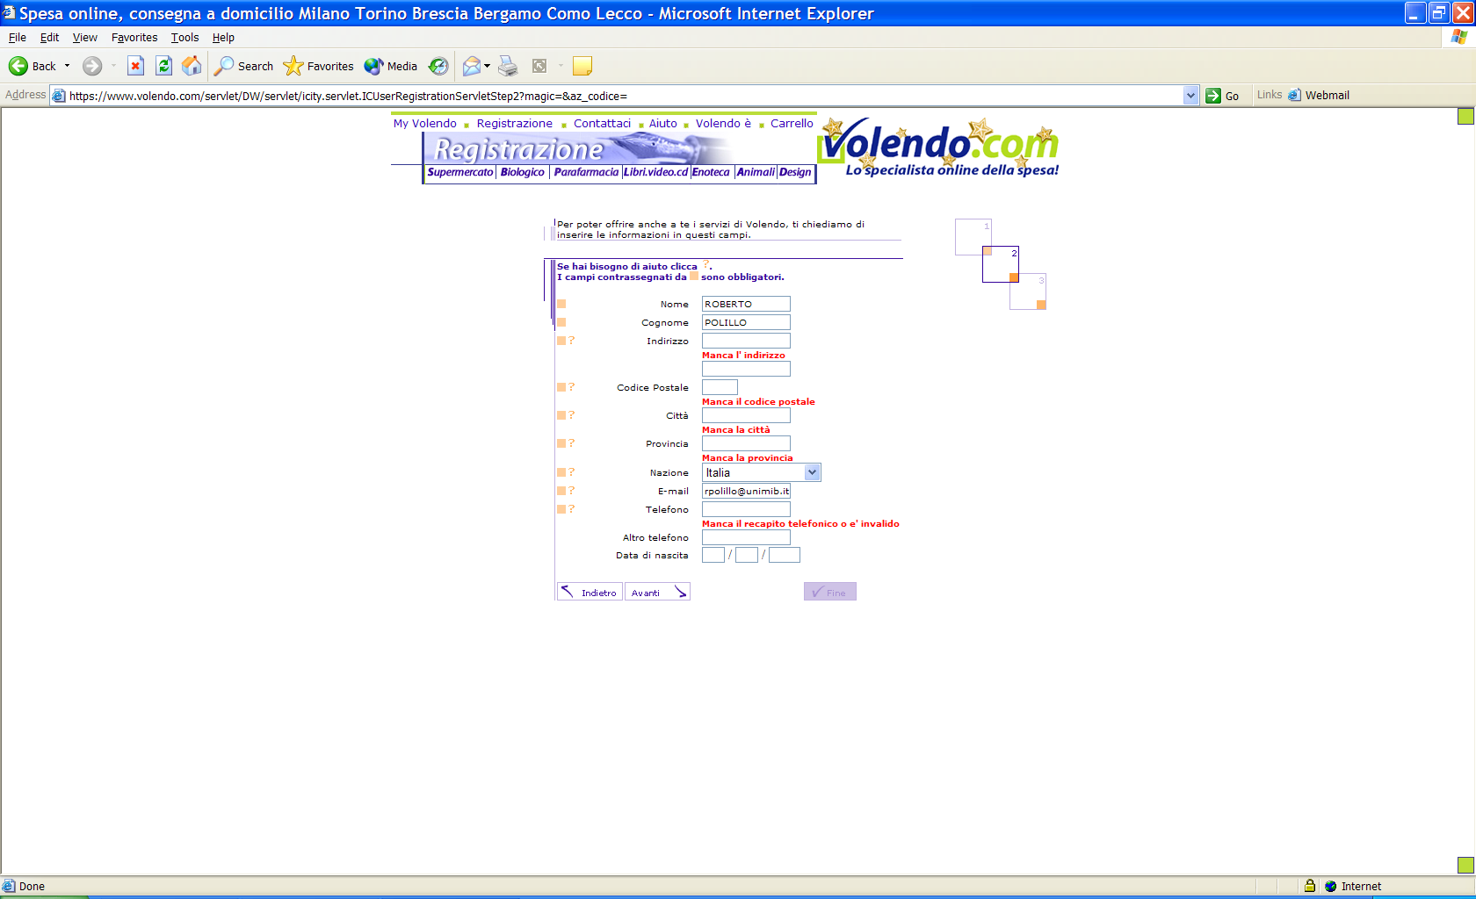
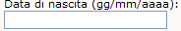
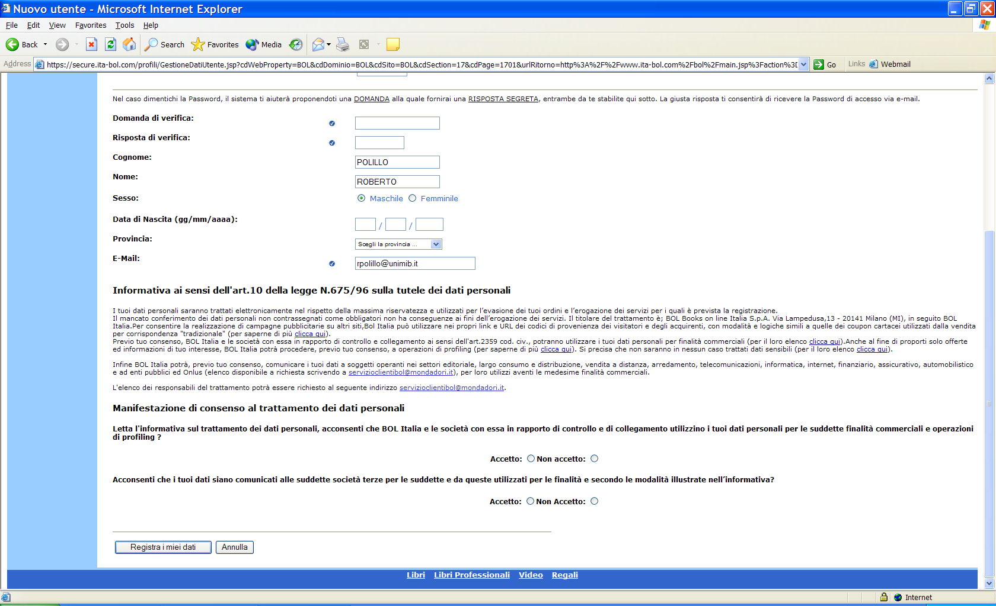
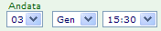
Input vincolati: esercizio
Quale fra le seguenti soluzioni è la migliore per prevenire errori di input?
1)
2)
3)
4)

Slide 23
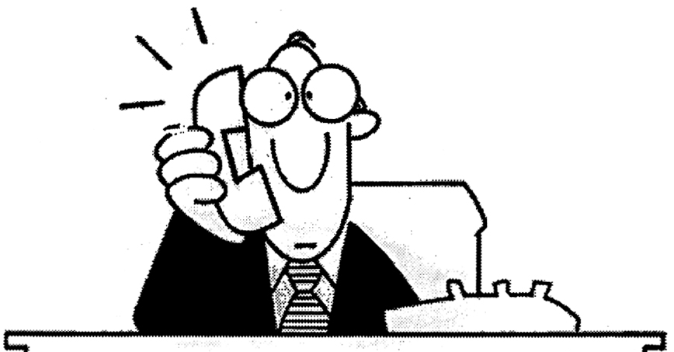
Non sovraccaricare la memoria a breve termine
Per informazioni sulle nuove offerte, premi 1; per informazioni sulle tariffe e bla bla bla, premi 2; se sei interessato a conoscere i nuovi servizi e bla bla, premi 3; se desideri comunicare furto o smarrimento del tuo telefonino o bla bla bla per assitenza specialistica, premi 4; se desideri ricevere informazioni sul credito bla bla premi 5; se desideri parlare con un operatore premi 0
Ricordare sempre il numero magico 7

Slide 24
Richiedere conferme
Chiedere sempre conferma prima di effettuare azioni irreversibili o pericolose…
…spiegando con chiarezza quali sono le alternative possibili, e le loro conseguenze

Slide 25
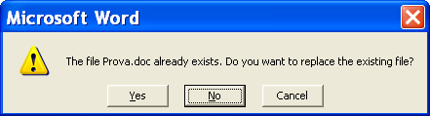

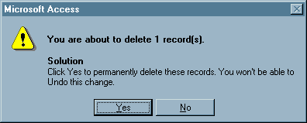
Richieste di conferma: esempi da discutere

Slide 26
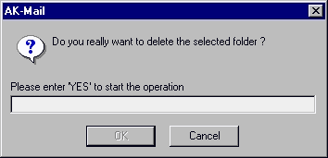
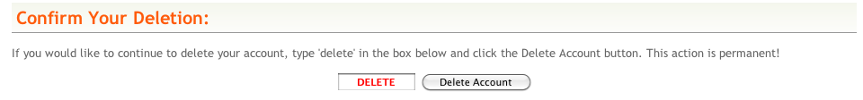
Richieste di conferma: esempi da discutere
Da: Microsoft Access 95
Da www.bravenet.com
Notes:
Which of Microsoft's minions is responsible for this error message in Access 95? The error message results when the user has selected a record to be deleted, then presses the ...Delete button. We can understand the desire to obtain confirmation from the user before performing a destructive action, but we find the wording of the message to be particularly presumptuous: "Solution" implies that there is a "problem". In this case, there is no problem: the user in effect said, "Delete the record".

Slide 27
Richieste di conferma: esempi da discutere
Menu
xxx
yyy
zzz
XXX
mvcbc bvbnv
XXX
mvcbc bvbnv
Sei sicuro di voler uscire?
sì
no
Esci
Esci

Slide 28
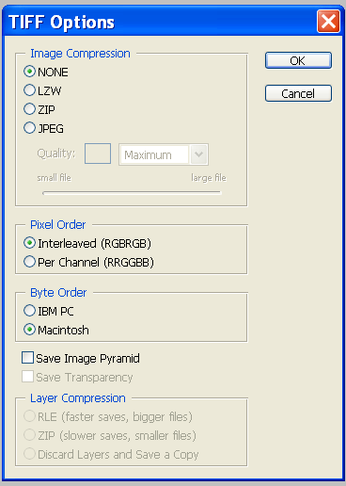
Usare default inoffensivi: esempio
(da Photoshop)

Slide 29
Progettare per l’errore: temi
Error prevention
Error handling
Error diagnosis
Error detection
Error explanation
Error recovery

Slide 30
Un buon messaggio di errore deve…
1. Allertare
“attenzione: qualcosa non va”
2. Identificare l’errore
“è questo che non va”
3. Dirigere l’utente
“ora devi fare questo”

Slide 31
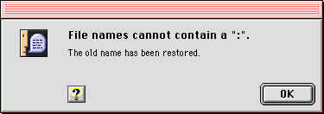
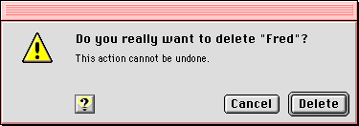
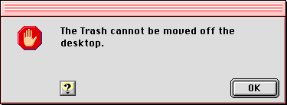
Livelli di allerta
Note alert box
(Livello 1)
Caution alert box
(Livello 2)
Stop alert box
(Livello 3)
Notes:
The note alert box is the first level of alert box. It uses the talking face icon. The note alert box provides useful information which does not imply any threat of data loss. Note alert boxes generally have only an OK button, plus an optional help button. In this case, the user can respond to the information only by acknowledging it.
The caution alert box, the second level of alert box, is more severe than the note alert box. The caution alert box icon is the triangle with an exclamation point. Caution alert boxes provide a safety net by warning the user in advance of a potentially dangerous action
The stop alert box is the third, and most severe, level of alert box. The stop alert box icon is the octagon with an open hand, which resembles a stop sign in most locales. (If this icon is offensive in a region or country where you want to market your application, it can be replaced by a more acceptable icon through the Mac OS localization process.)
MAC OS 8

Slide 32
Messaggi di errore: linee guida
Spiegare esplicitamente che cosa non va…
e dare indicazioni costruttive su come risolvere il problema ...
nel linguaggio dell’utente …
in modo educato, esauriente e preciso

Slide 33
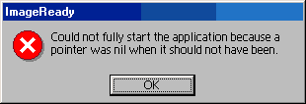
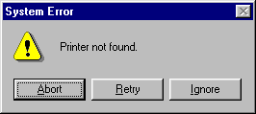
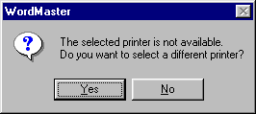
Esempi da discutere

Slide 34
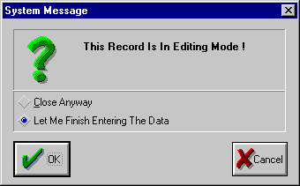
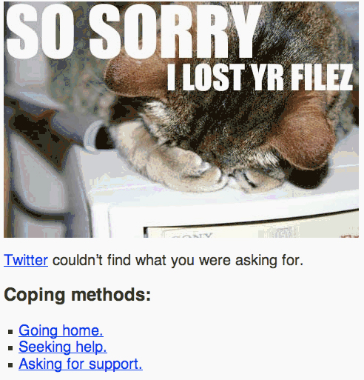
Esempi da discutere
Notes:
When the user attempts to close the problem entry dialog without saving, rather than providing a typical confirmation dialog ("Are you sure...?"), SupportMagic lashes out at the user, shouting that the program is in "Editing Mode" (as if that is somehow significant). There is no excuse for a program to assume such an attitude; any potential atmosphere of cooperation between the program and the user is lost.
Moreover, while the purpose of the dialog is to confirm whether or not the user wishes to cancel the previous dialog, the unique design of the dialog completely belies this purpose. The Cancel button, the most visible object in the dialog, is useless, as the user must first make his intentions known through the use of the (notably uniquely designed) option buttons. To indicate that you indeed wish to discard the previous edits, you must first select "Close Anyway", then click the OK Button. To indicate that you did not intend to discard the previous edits, you must first select "Let me finish entering the data" (Let me?), then click the OK button.

Slide 35
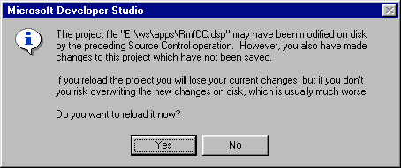
Esempi da discutere
Notes:
Microsoft Developer Studio

Slide 36
Linee guida per il web
i messaggi di errore siano chiaramente visibili e espressi in un linguaggio chiaro, comprensibile a tutti
si cerchi di preservare per quanto è possibile il lavoro già fatto dall’utente
si cerchi di ridurre al massimo il lavoro necessario per correggere l’errore

Slide 37
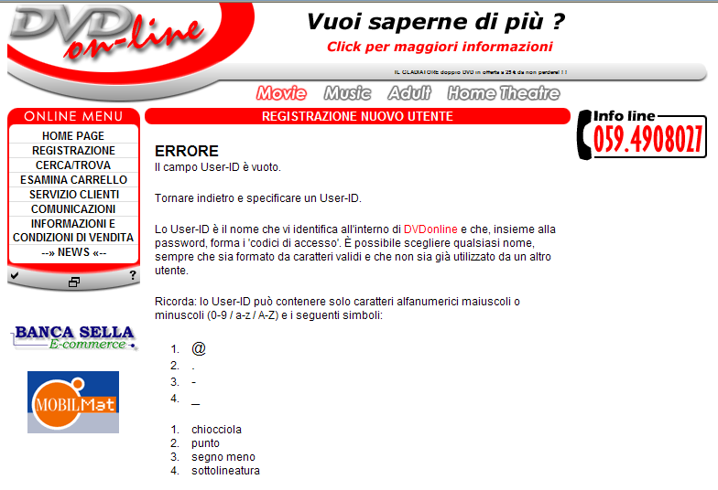

Slide 38
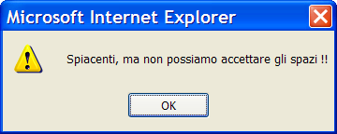
Notes:
www.esselunga.it

Slide 39
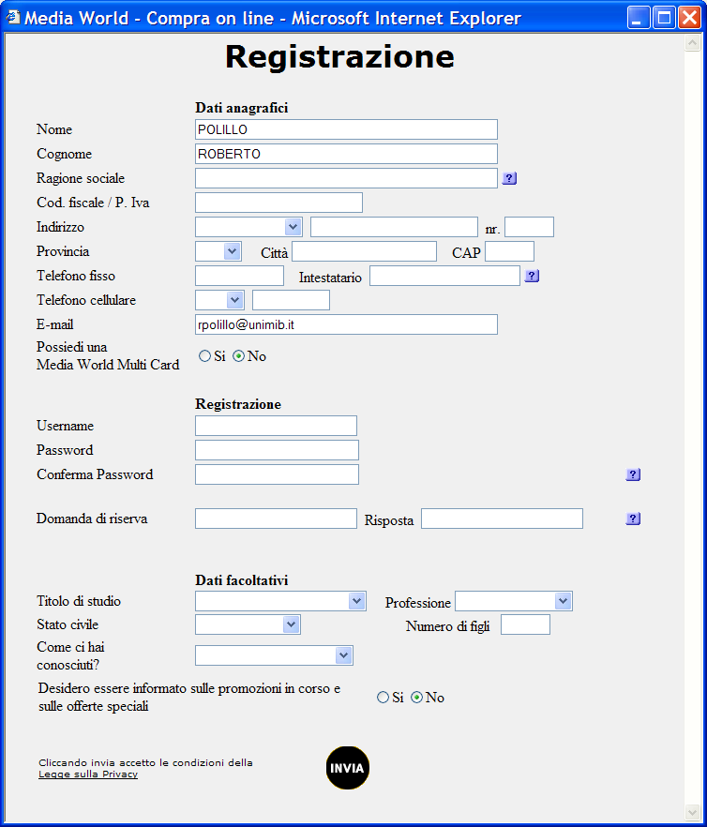
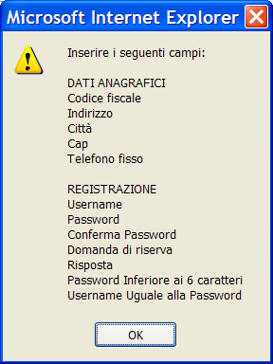
Notes:
www.mediaworld.it

Slide 40
Notes:
www.volendo.com

Slide 42


Slide 43
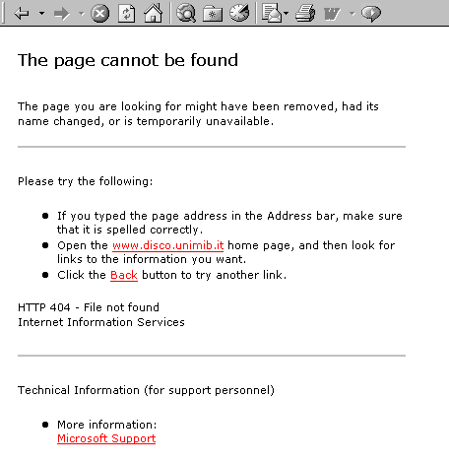
HTTP 404 - File not found

Slide 44
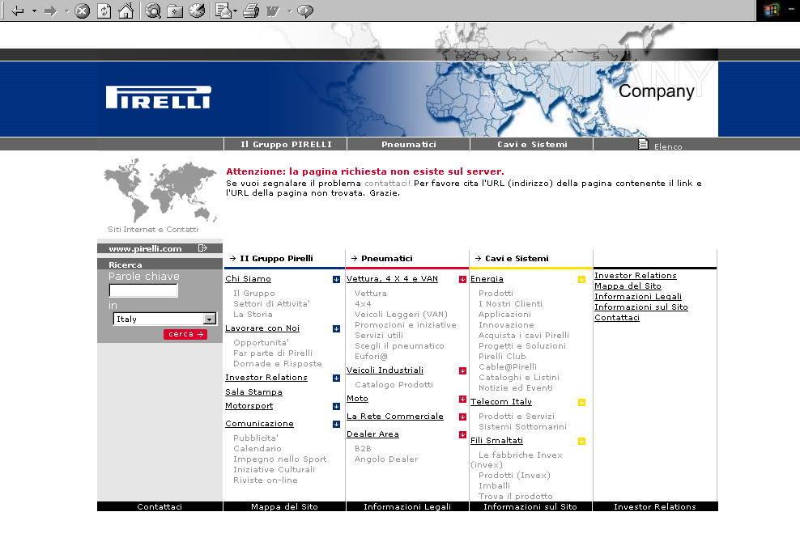

Slide 45
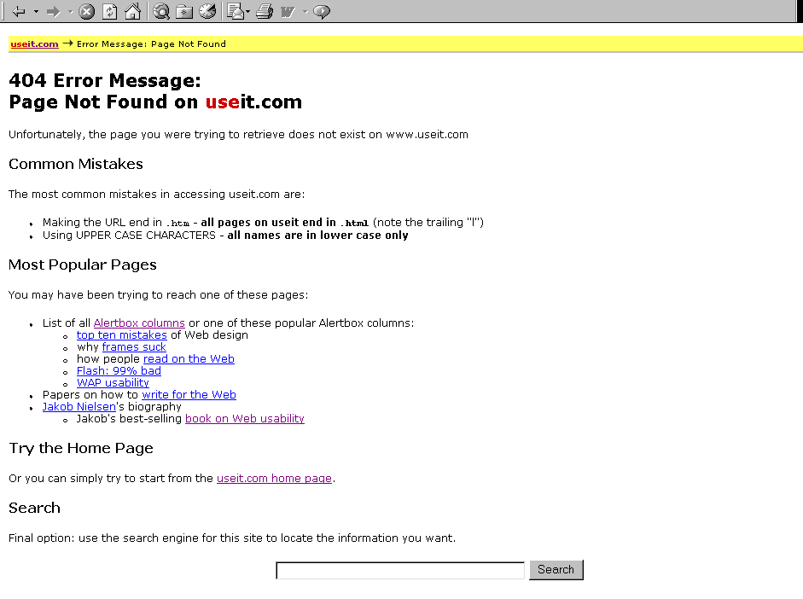
Esempio dal sito di Jakob Nielsen

Slide 46
Progettare per l’errore: temi
Error prevention
Error handling
Error diagnosis
Error detection
Error explanation
Error recovery

Slide 47
Error recovery (ripristino)
Stato iniziale
Stato finale
AZIONE CORRETTA
AZIONE ERRATA
BACKWARD RECOVERY
FORWARD RECOVERY
Error tolerance
Stato di errore

Slide 48
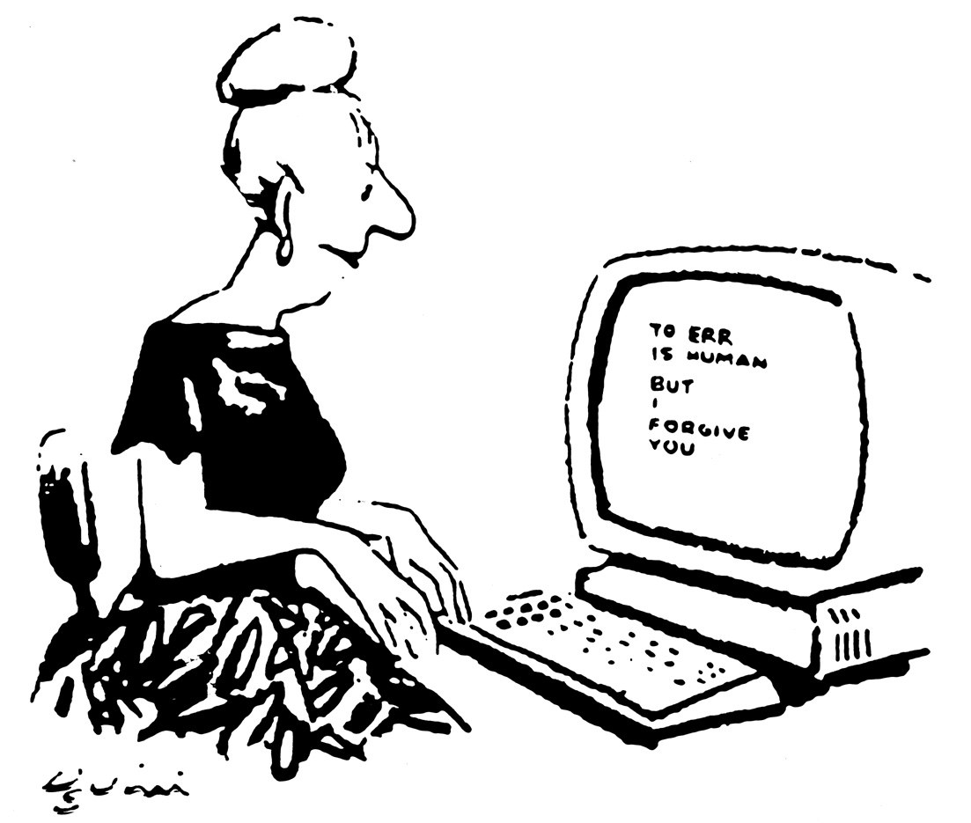
Tolleranza verso gli errori
“Un dialogo è tollerante verso l’errore quando, a dispetto di evidenti errori nell’input, i risultati desiderati possono essere ottenuti senza (o con minime) azioni correttive.”
ISO 9241 - 10

Slide 49
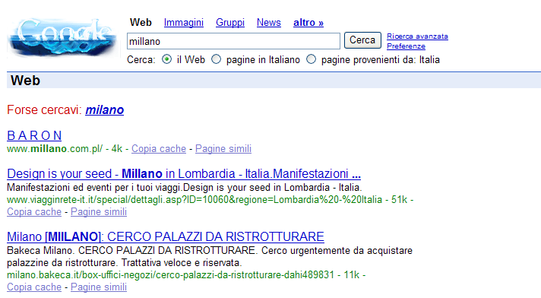
Esempio

Slide 50
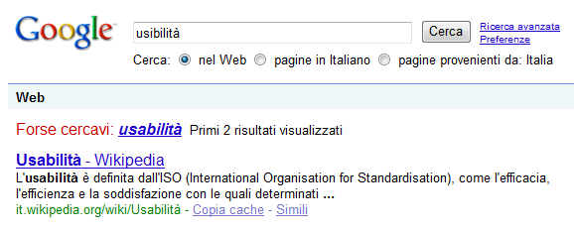

Slide 51
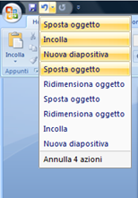
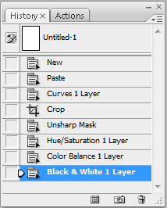
Esempio di backward recovery: undo
PowerPoint 2007
Photoshop CS3

Slide 52
Recovery imperfetta
Stato iniziale
approssimato
Stato iniziale
Stato finale
Stato finale
approssimato
AZIONE CORRETTA
AZIONE ERRATA
BACKWARD RECOVERY
FORWARD RECOVERY
da Francis Jambon, 1998
Stato di errore

Slide 53
Conclusioni
“Il progettista non deve concepire una semplice dicotomia fra errori e comporta-mento corretto: al contrario, tutta l’interazione uomo-macchina deve essere trattata come una procedura cooperativa fra i due, dove gli equivoci possono nascere da ambo le parti.”
Donald Norman

Slide 54
Queste slides…
… si basano sul libro “Facile da usare”, dell’autore, dove si trovano tutte le necessarie spiegazioni. Vedi www.rpolillo.it
Queste slide sono disponibili con licenza Creative Commons (attribuzione, non commerciale, condividi allo stesso modo) a chiunque desiderasse utilizzarle, per esempio a scopo didattico, senza necessità di preventiva autorizzazione.
La licenza non si estende alle immagini fotografiche e alle screen shots, i cui diritti restano in capo ai rispettivi proprietari, che sono stati indicati, ove possibile, nelle didascalie del libro. L’autore si scusa per eventuali omissioni, e resta a disposizione per correggerle.

